Slide 1
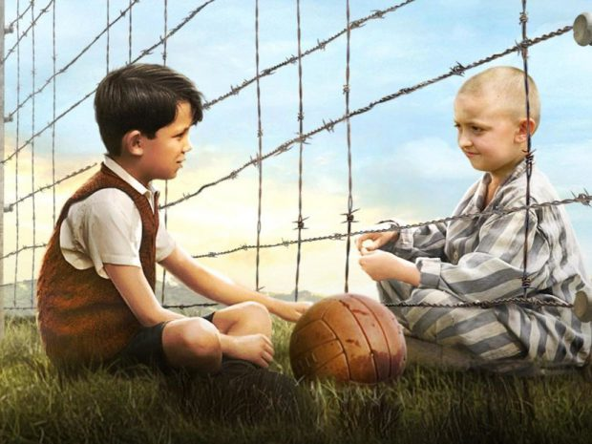
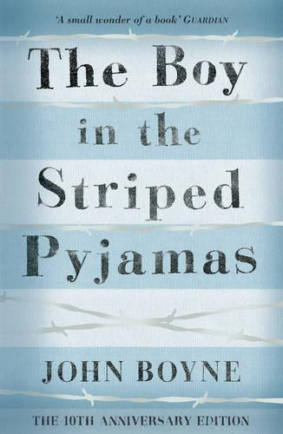
Роман Джона Бойна “Хлопчик у смугастій піжамі” - книга-ювілярка 2021 року

Slide 2
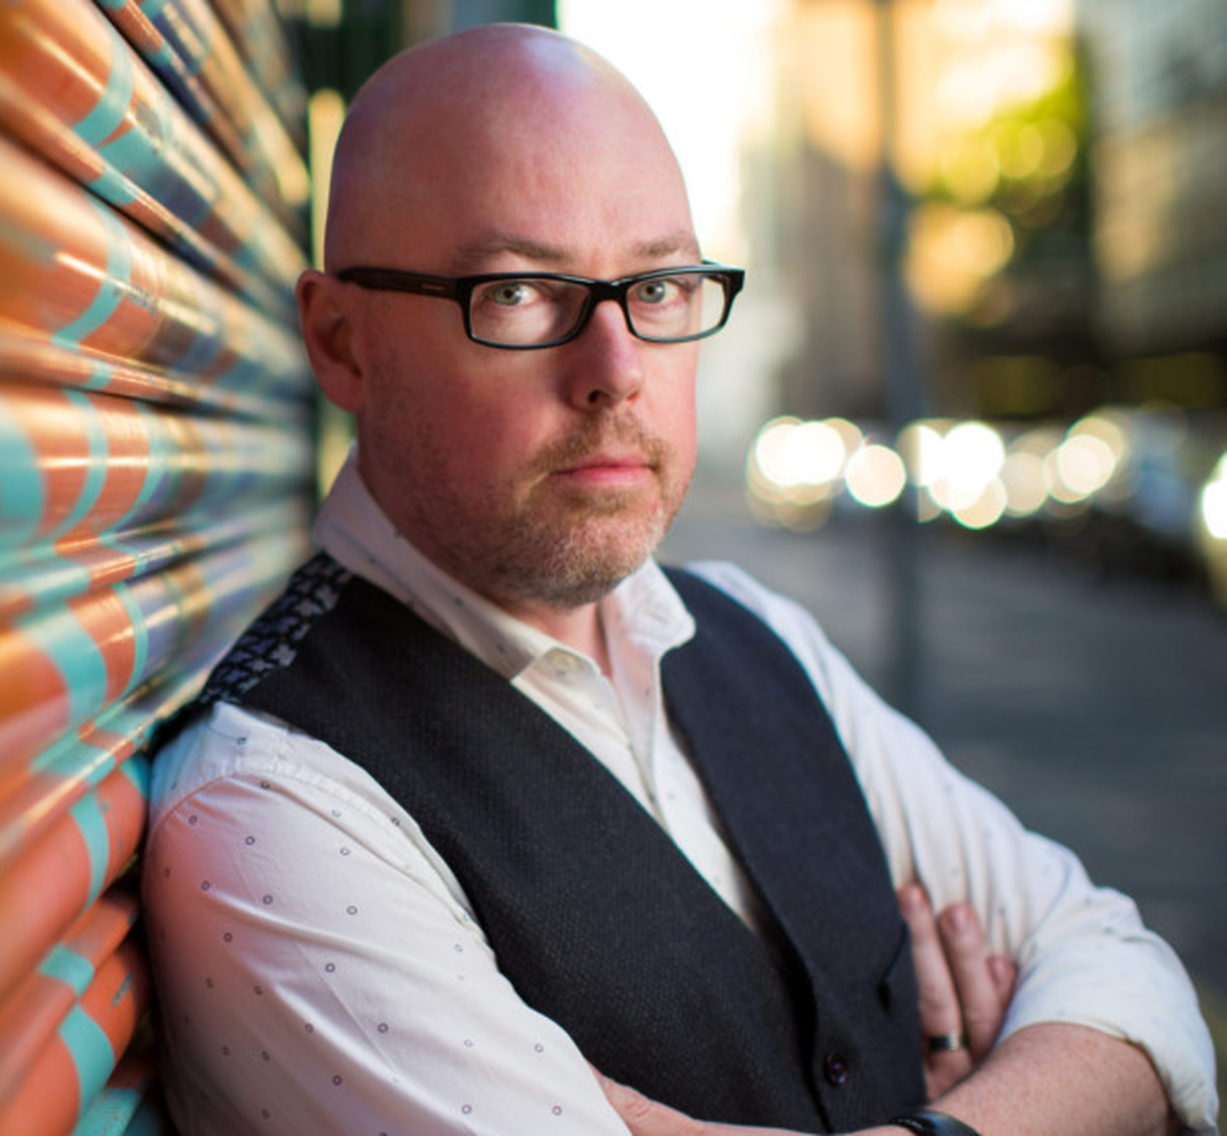
Джон Бойн (1971 року народження) – ірландський письменник, автор книг для дорослих і дітей

Slide 3
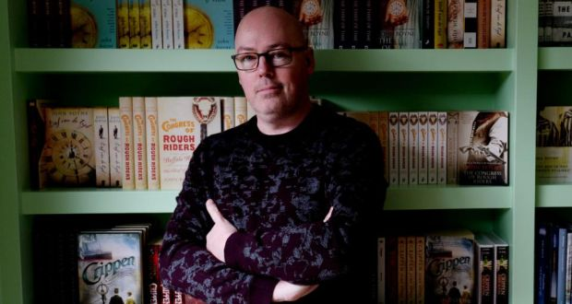
Джон Бойн змалу мріяв бути письменником, тож із дитинства оточив себе книгами. Але спершу йому здавалося, що автор постійно перебуває вдома й пише. Лише з досвідом Джон Бойн збагнув: у графіку письменника має бути час на презентації і творчі зустрічі

Slide 4
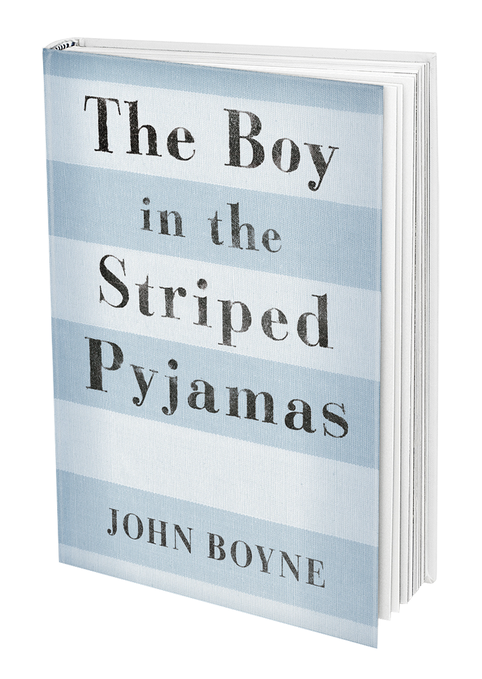

Роман “Хлопчик у смугастій піжамі” в оригіналі побачив світ у січні 2006 року – і відразу став бестселером

Slide 5

А за два роки (2008) вийшла його однойменна екранізація (режисер Марк Герман)
Notes:
https://youtu.be/NrGIZIShyK0

Slide 6
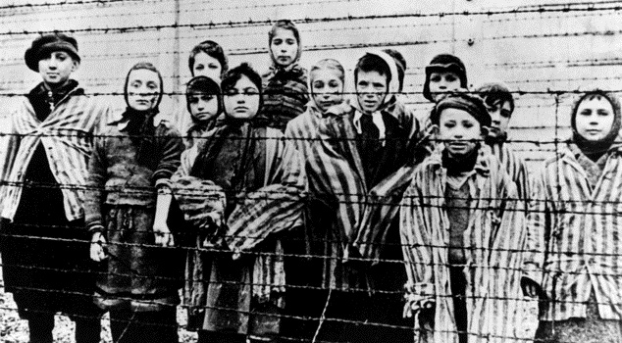
Ключовою в романі є тема Голокосту – масового знищення євреїв нацистською Німеччиною під час Другої світової війни
Notes:
https://www.irishtimes.com/culture/books/john-boyne-how-i-wrote-the-boy-in-the-striped-pyjamas-1.4666270
https://www.penguinrandomhouse.com/authors/70373/john-boyne/
https://booknationbyjen.com/2021/11/27/a-charming-young-writer-seeks-success-at-any-cost-in-a-ladder-to-the-sky-by-john-boyne/
https://www.penguin.co.uk/articles/2021/august/john-boyne-favourite-books-that-made-me.html
https://www.theguardian.com/books/2021/jul/17/john-boyne-people-were-criticising-my-book-when-they-hadnt-read-it

Slide 7

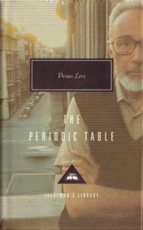
Для письменника-ірландця тема Голокосту видається атиповою, тим паче в роки Другої світової війни Ірландія зберігала нейтралітет. Але особисто для Джона Бойна тема Трагедії не була випадковою. Коли йому було 15, вчитель запропонував для літнього читання перелік творів. Перші дві книги, які обрав майбутній письменник, були романи авторів єврейського походження - Елі Візеля (“Ніч”) і Прімо Леві (“Періодична система”). То були видання про Голокост...

Slide 8
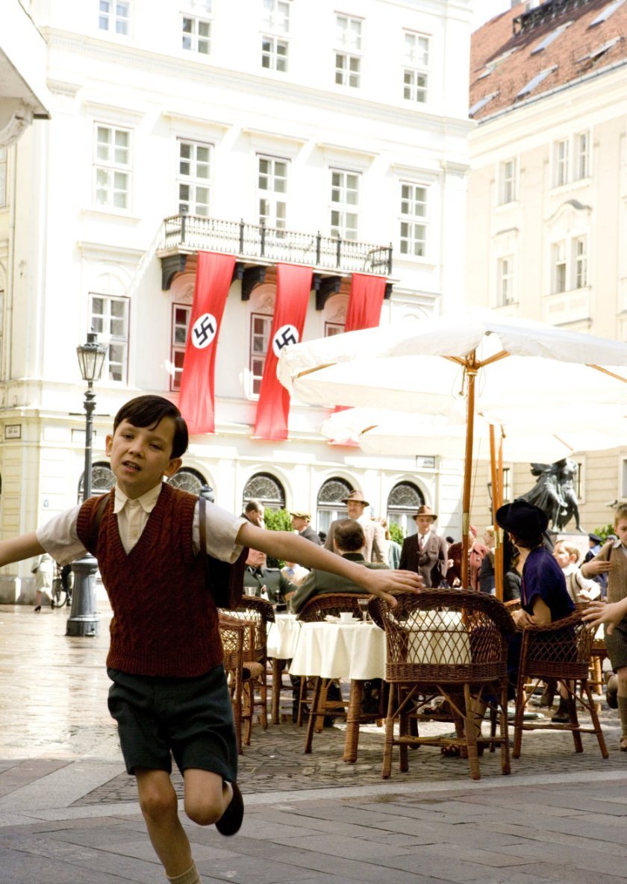
Роман Джона Бойна вирізняється типом світосприймання – дитячим. Тут промовляють дитяча свідомість, дитяче мислення, дитяча уява, дитяча правда…

Slide 9
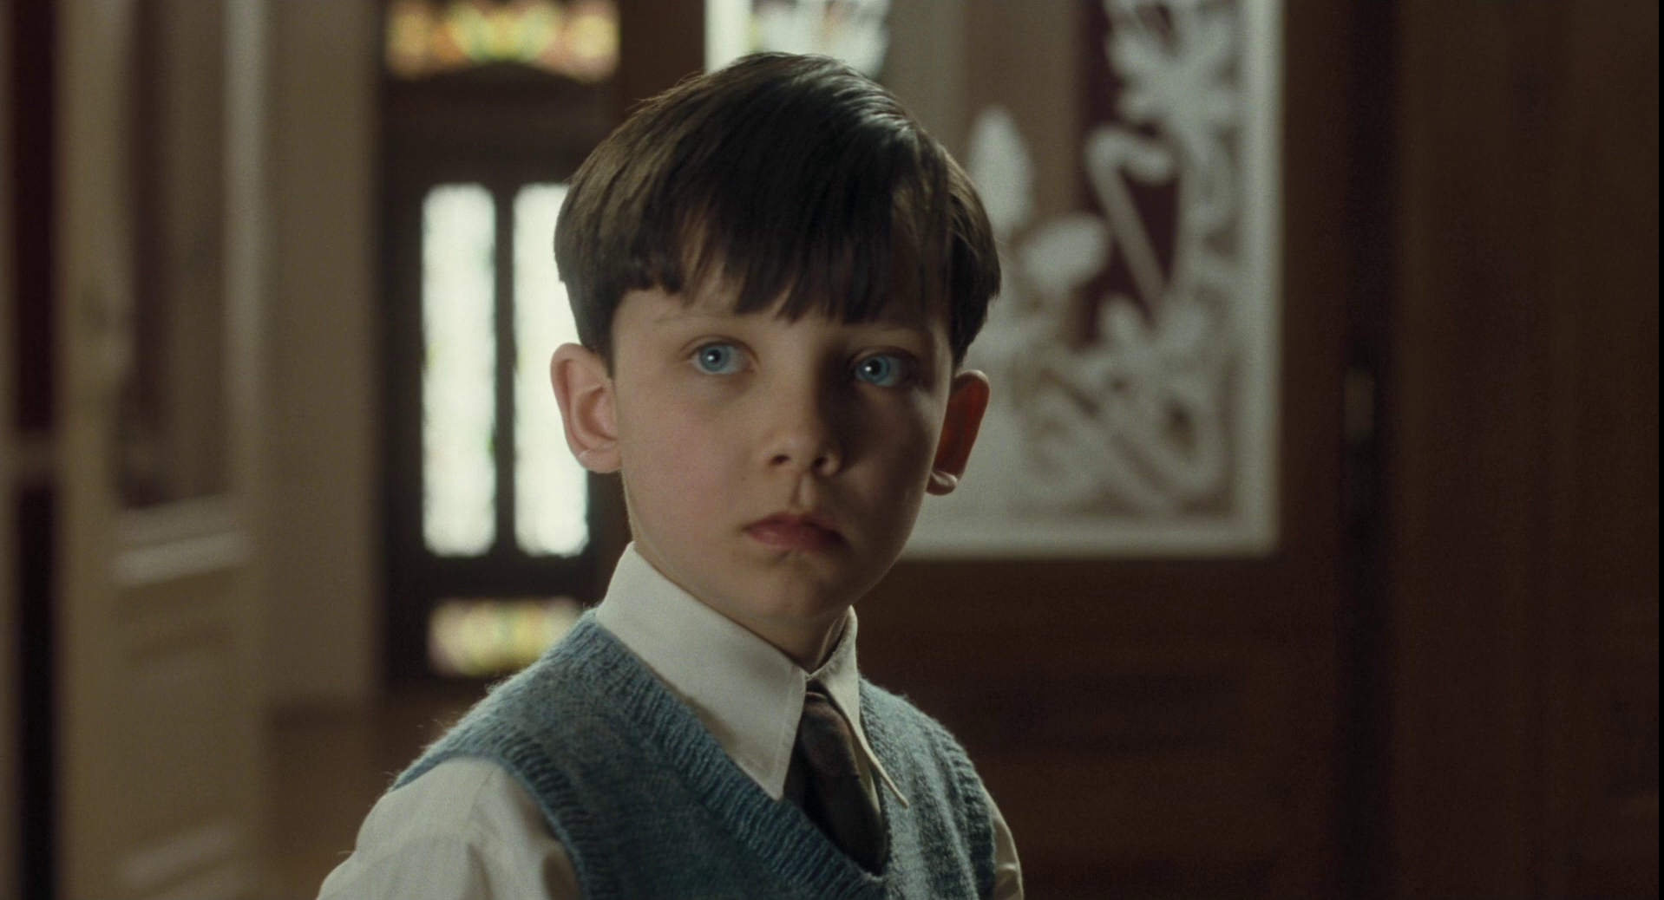
Головний герой роману - дев`ятирічний хлопчик Бруно, який мешкає в п’ятиповерховому будинку Берліна (Німеччина)

Slide 10
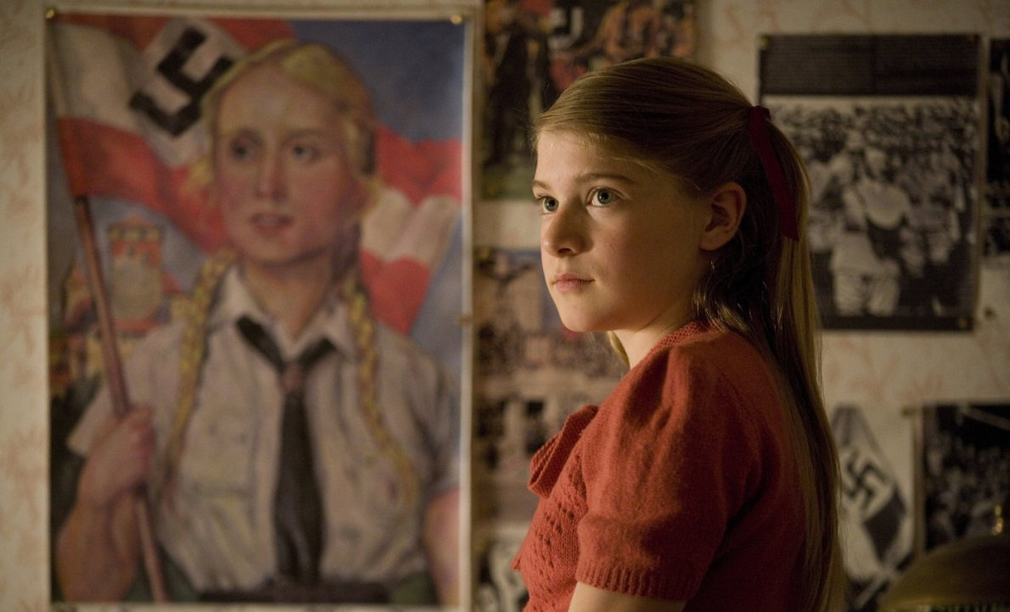
Він має старшу сестру Гретель, яку нагороджує прізвиськом “Безнадійний випадок”.
Зростаючи в одній родині, ці діти вражають контрастом, тож між ними нерідко виникають конфліктні ситуації

Slide 11
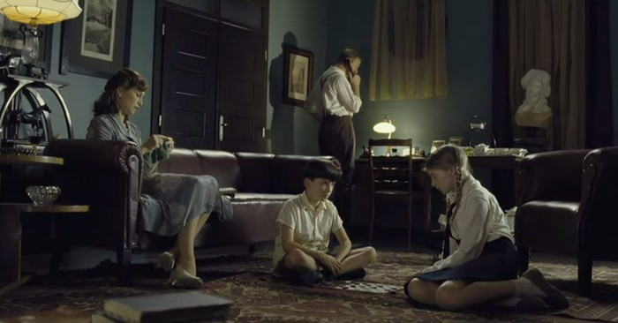
Самозаглиблений, мрійливий, романтик, інтроверт Бруно – схильна до комунікації та істерик, злослива, екстравертка Гретель (хоча у фільмі за мотивами роману діти здебільшого мають дружні й теплі взаємини)

Slide 12
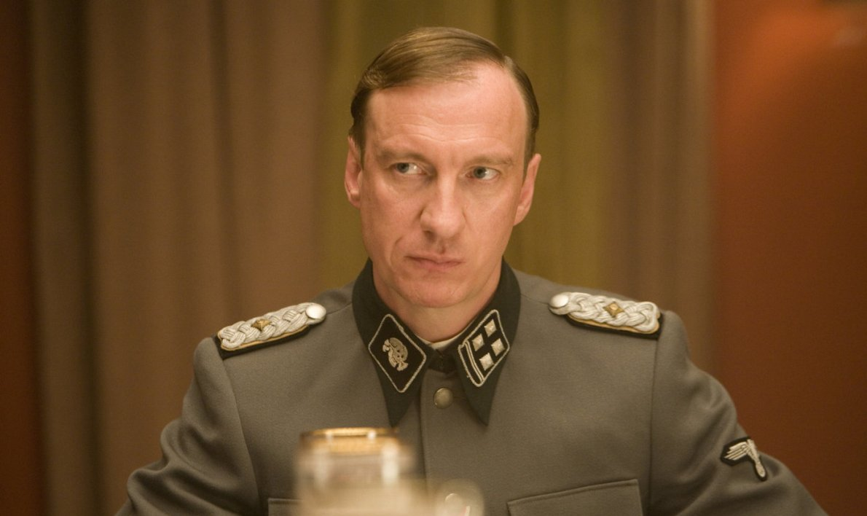
Постать батька спочатку є невиразною. Бруно заздрить одноліткам, бо ті знають, чим займаються їхні татусі. Все, що відомо Бруно: “його батько – чоловік, на якого треба зважати <…> І, крім того, він носить чудернацький однострійˮ

Slide 13
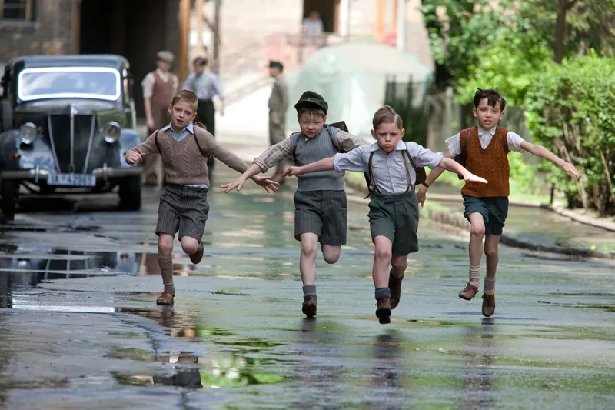
Першим переломним моментом для Бруно стає переїзд…
Що найдужче лякає хлопчика: зміна місця проживання чи втрата друзів?

Slide 14
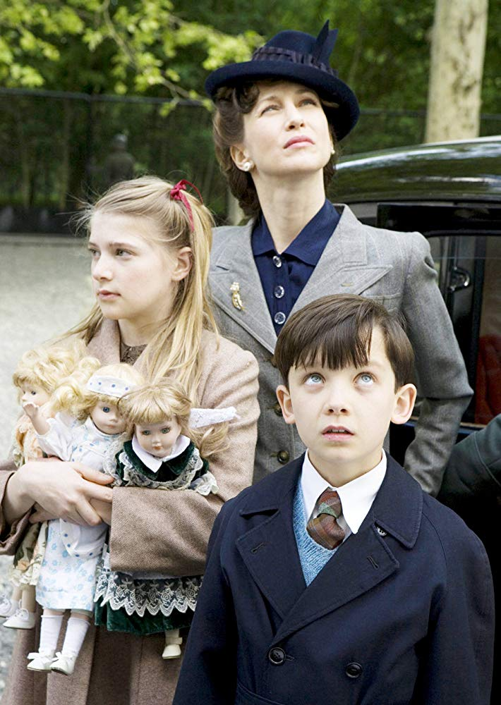
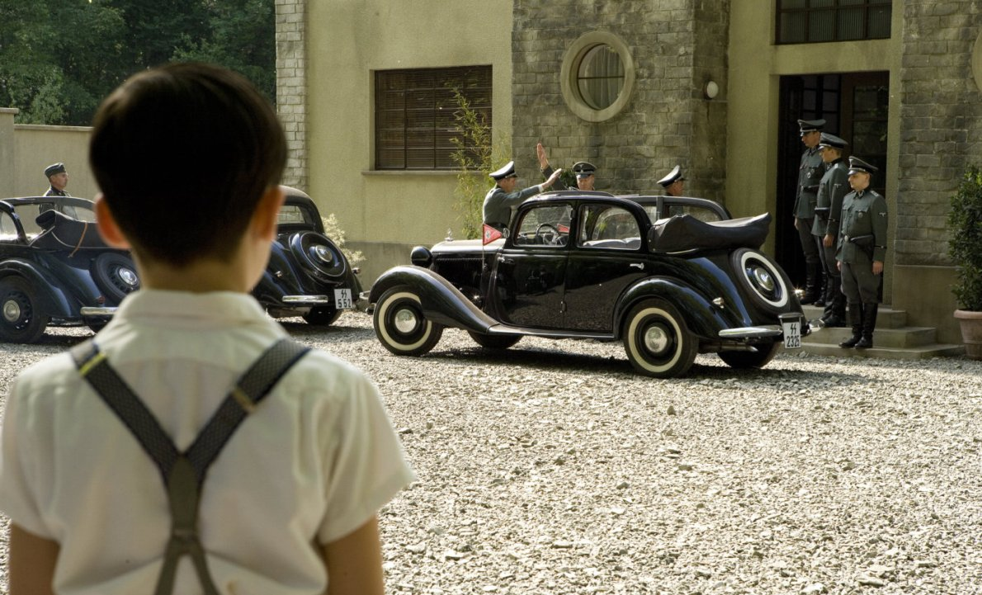
Чи новий будинок, який знаходиться на великій відстані від Берліна й кардинально різниться від попереднього, де Бруно так полюбляв спускатися перилами...

Slide 15
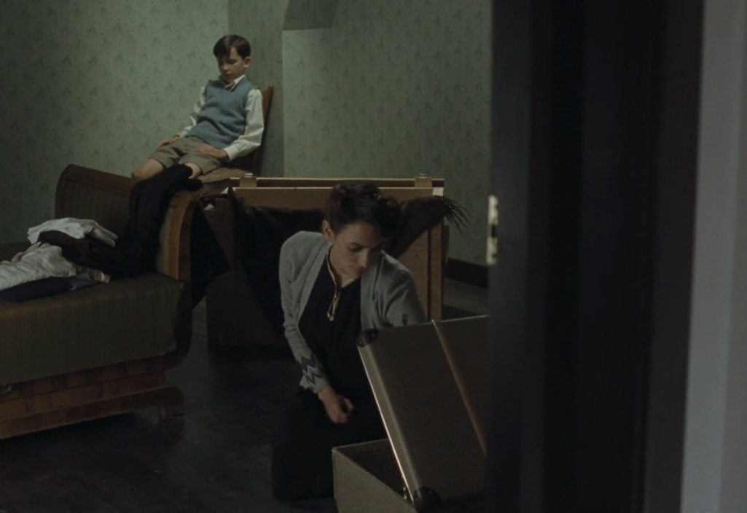
Здається, найдужче Бруно зближується зі служницею Марією: либонь, відчуває, що саме з нею може поговорити на заборонені теми… Адже для дітей у цій родині вкрай багато табу...

Slide 16
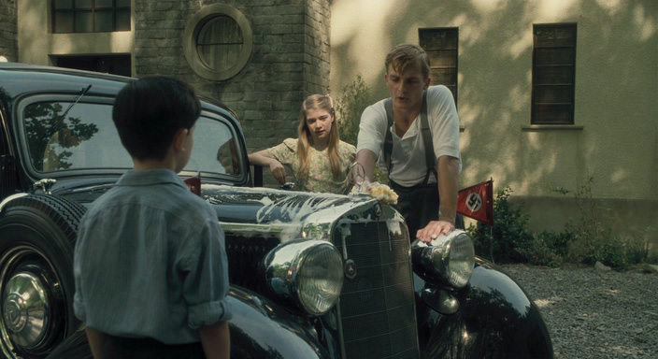
Більше того, батько зайнятий своїми справами, мама прагне чимось зайняти себе, а сестра Гретель компенсує живе спілкування розмовами з ляльками… і молодим лейтенантом Котлером

Slide 17
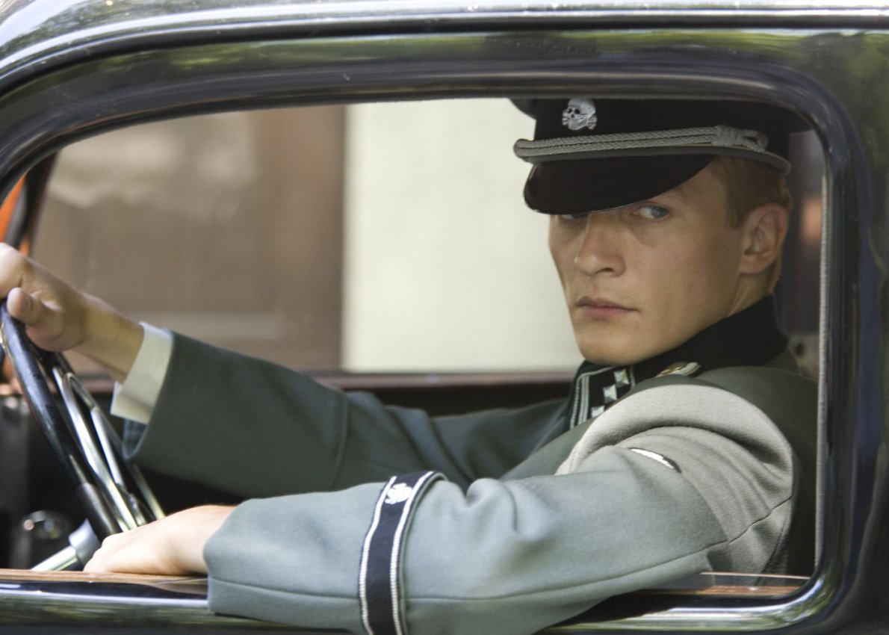
Лейтенант Котлер розважає і матір Бруно

Slide 18
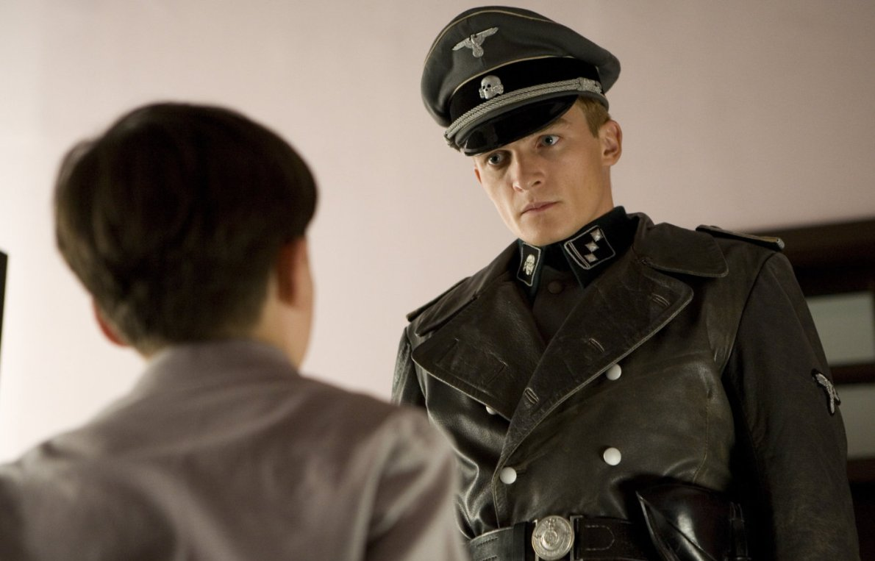
Тим часом у Бруно не складаються стосунки з лейтенантом - їх антипатія взаємна

Slide 19
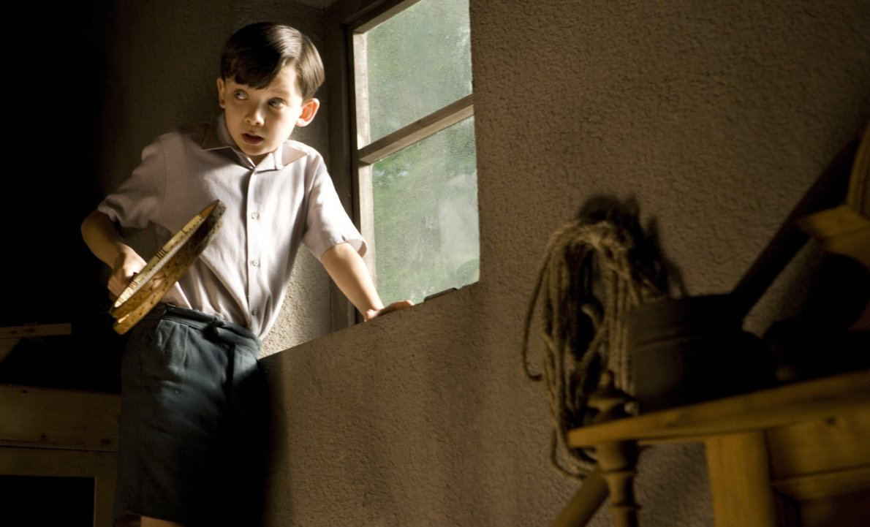
Таємницю породжує епізод невдовзі після переїзду: Бруно визирає через вікно своєї кімнати… Що саме там узрів хлопчик? Дещо таке, що позбавляє його дару мови і спонукає поділитися цим секретом зі сестрою…

Slide 20
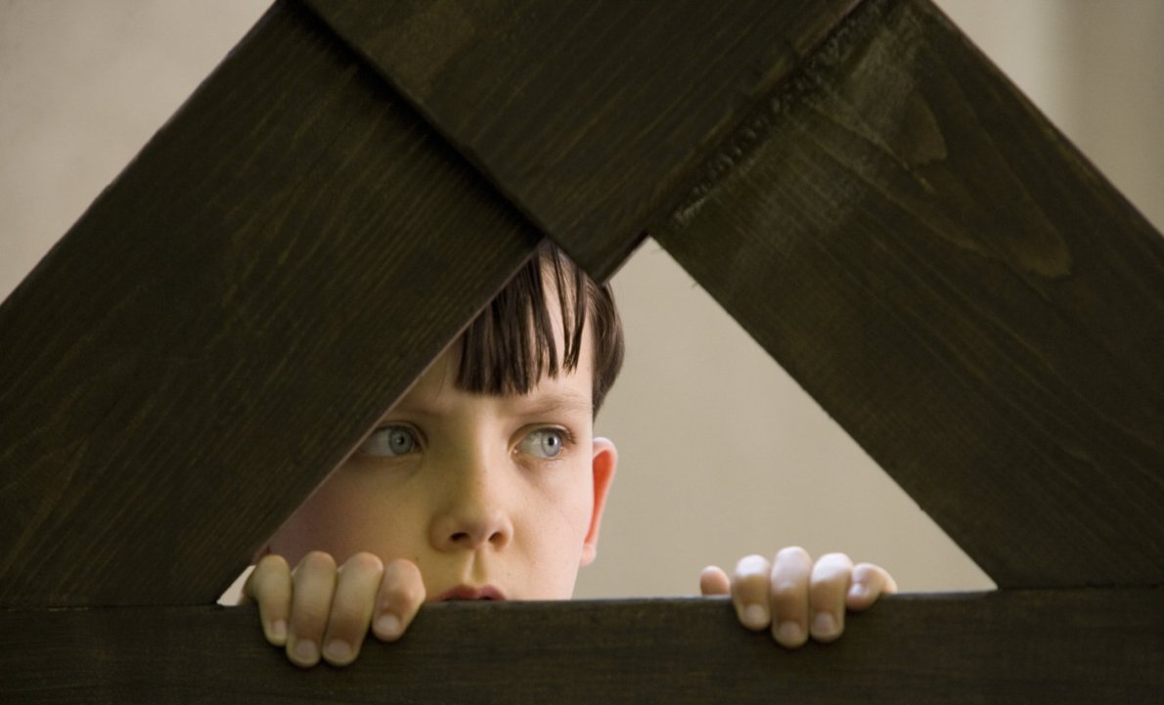
Те, що змушує його вийти за межі будинку й стати дослідником довкілля

Slide 21
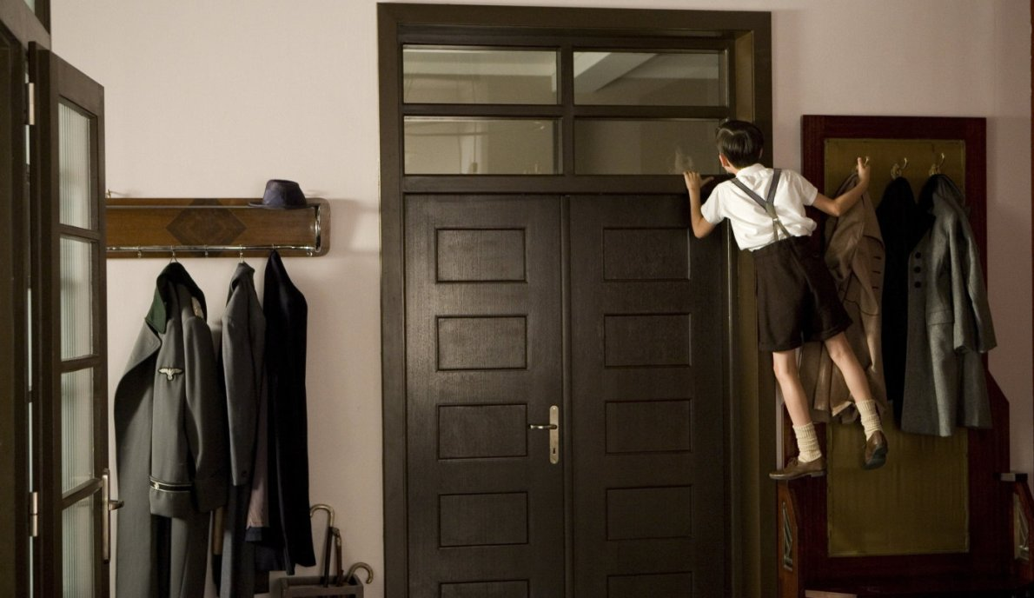
Те, що змушує пильніше придивлятися до всіх і прислухатися до звуків та розмов

Slide 22
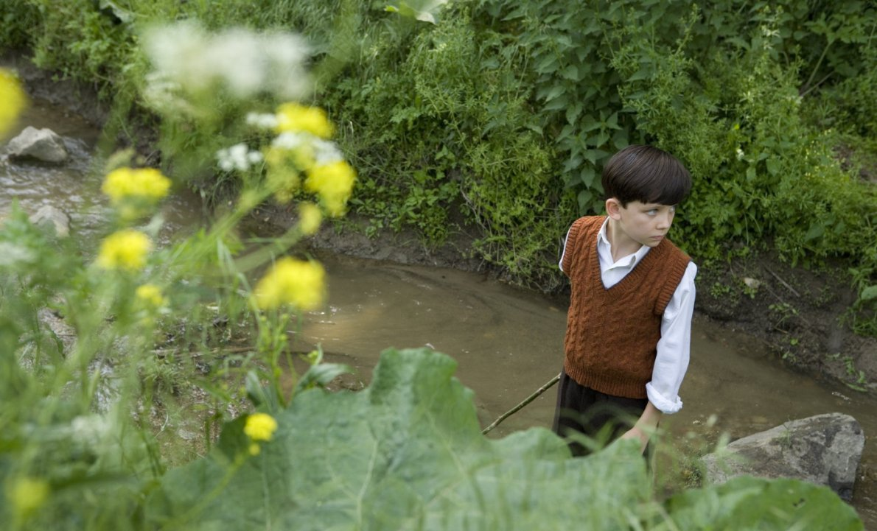
Те, що спонукає віддалятися від будинку й наближатися впритул до колючого дроту

Slide 23
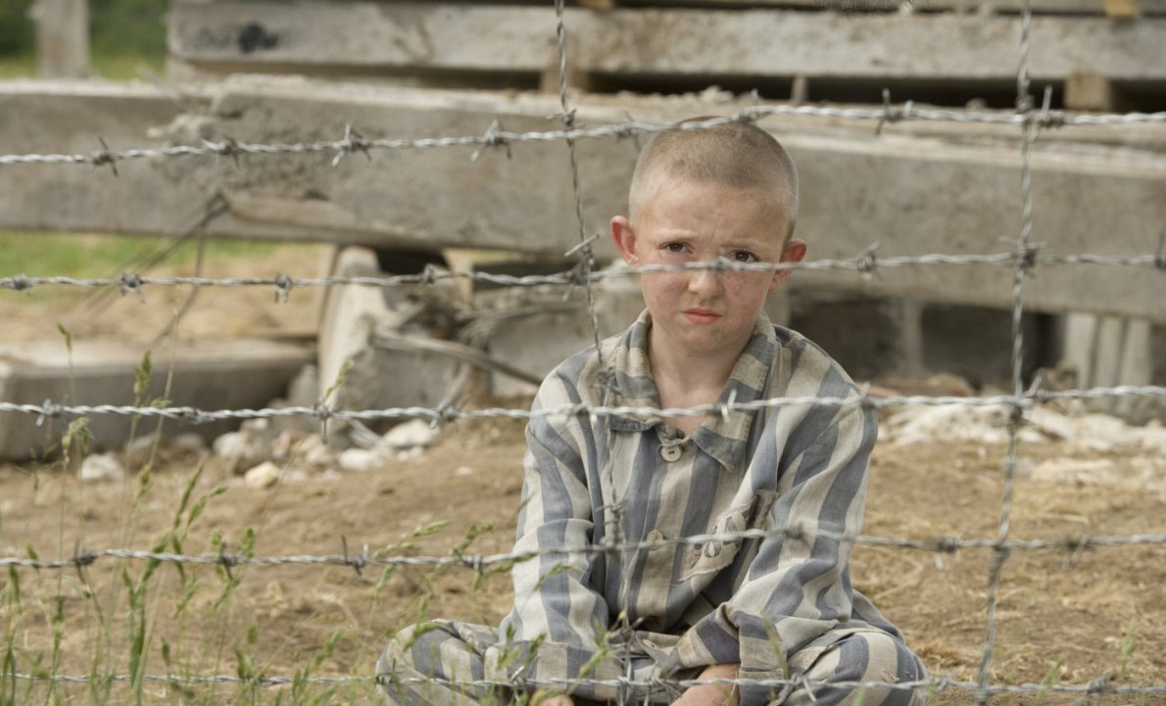
Містичною видається зустріч із хлопчиком у смугастій піжамі, котрий по той бік колючої огорожі

Slide 24
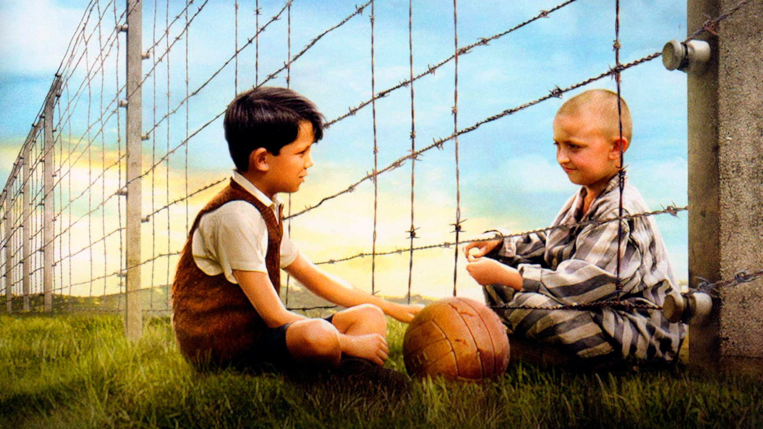
Містичною, бо обидва мають спільну дату народження (15 квітня 1934 року)

Slide 25
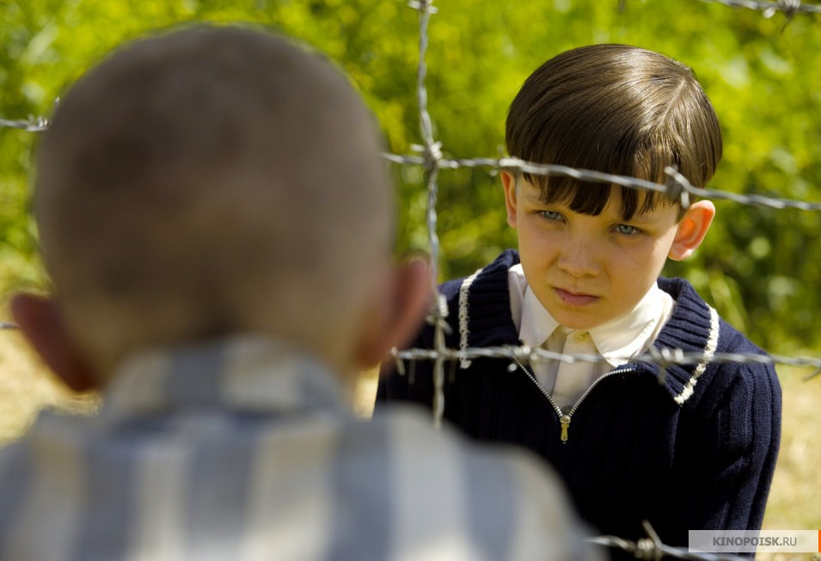
Либонь, вони народжені під однією зіркою… Кожному з хлопчиків 9 років

Slide 26
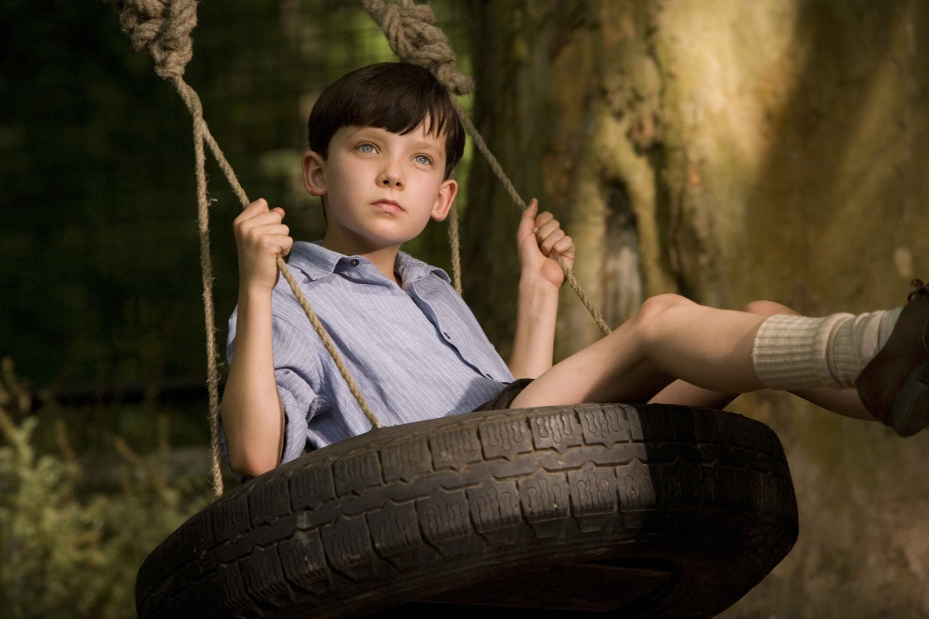
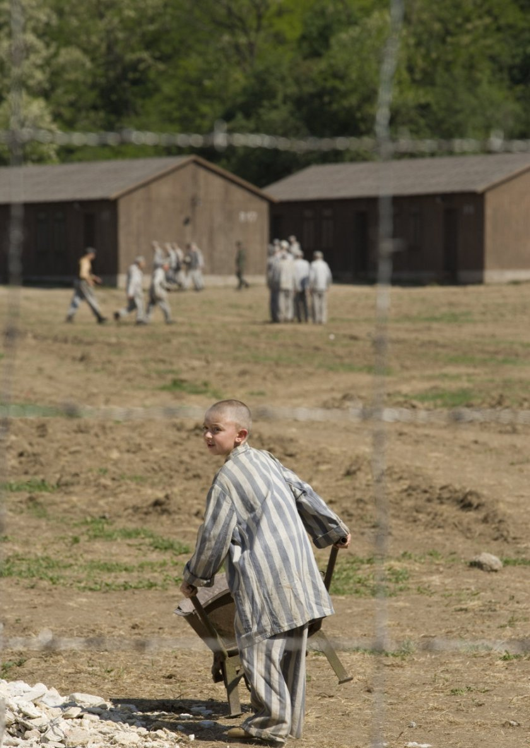
Проте далі між дітьми пролягає межа – глибша за колючий дріт, ніби прірва… Бруно і Шмуль… Німець та єврей… Перший малює свастику, другий - шестикутну зірку… Один – син коменданта табору, інший – годинникаря…

Slide 27
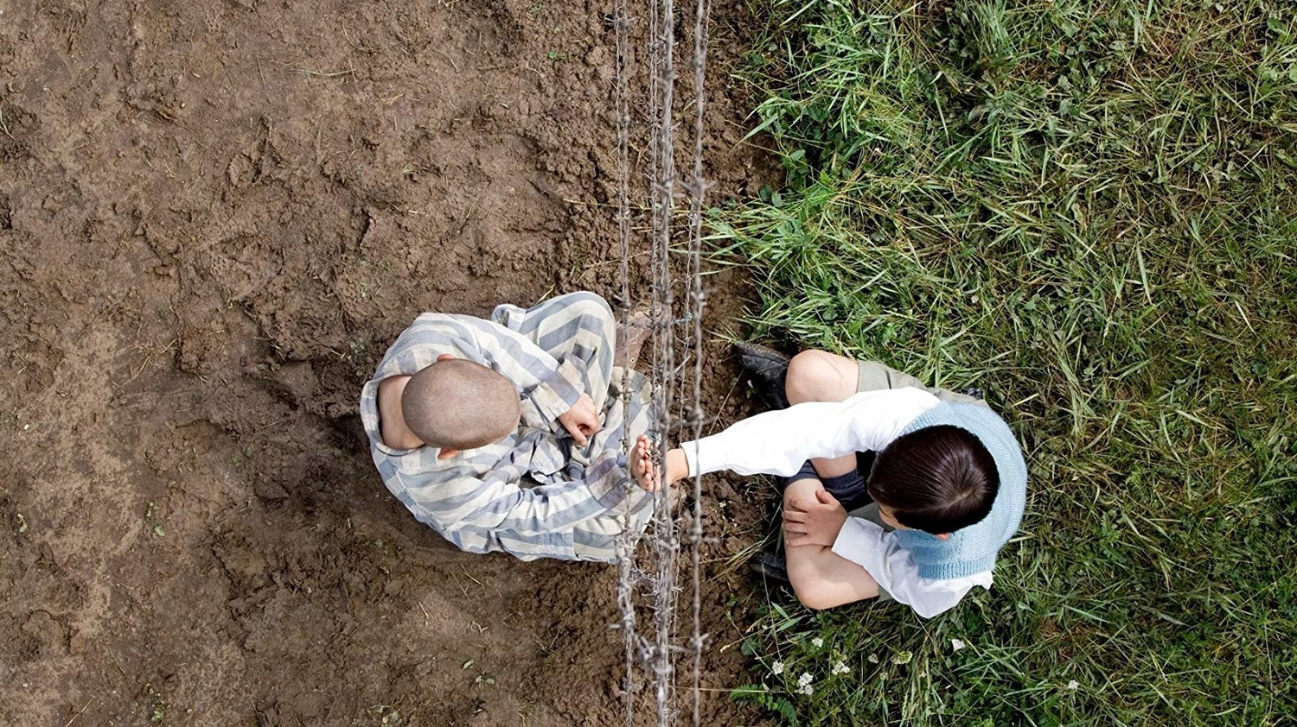
Бруно прагне товариства, натомість Шмуль шукає усамітнення… І все ж понад усе вони мріють погратися разом, потиснути один одному руки...

Slide 28
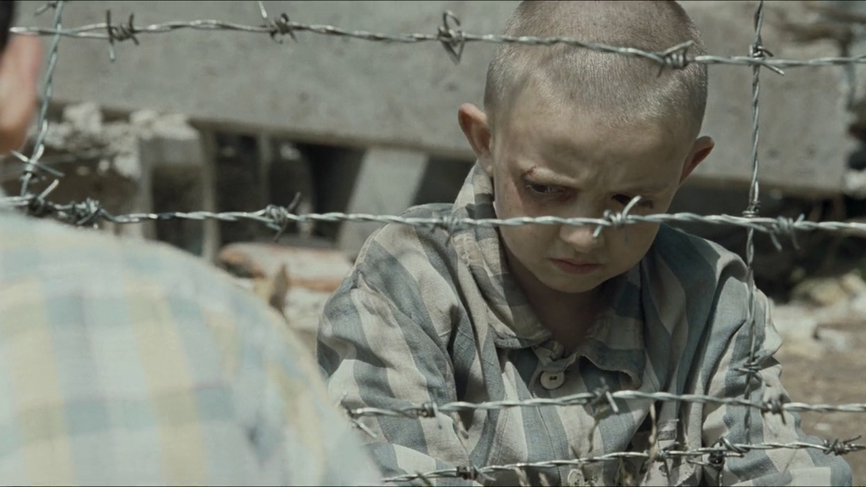
Завдяки знайомству зі Шмулем Бруно починає потроху усвідомлювати, що, окрім його світу, є світ інший, де немає крамниць, кав’ярень, людських усмішок… У тім світі раптово зникають дорослі, а діти ніколи не граються… А ще – всі ходять однаково: у смугастих піжамах...

Slide 29
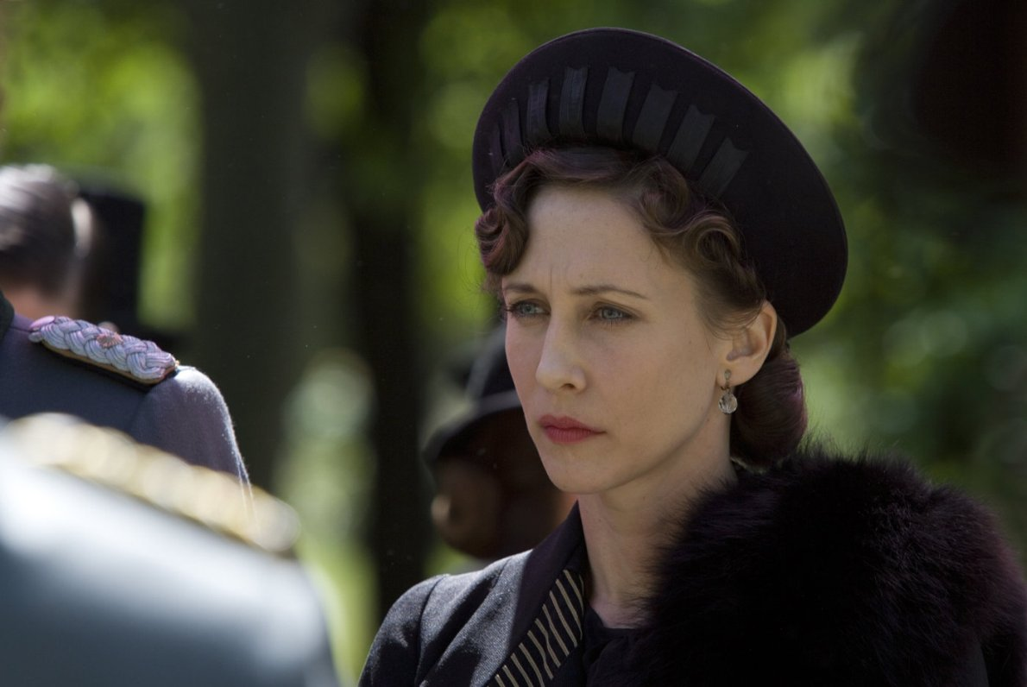
Бруно бачить, як змінюється його мама, лікуючи свій головний біль хересом… І одного дня вона вирішить із дітьми повертатися до Берліна

Slide 30
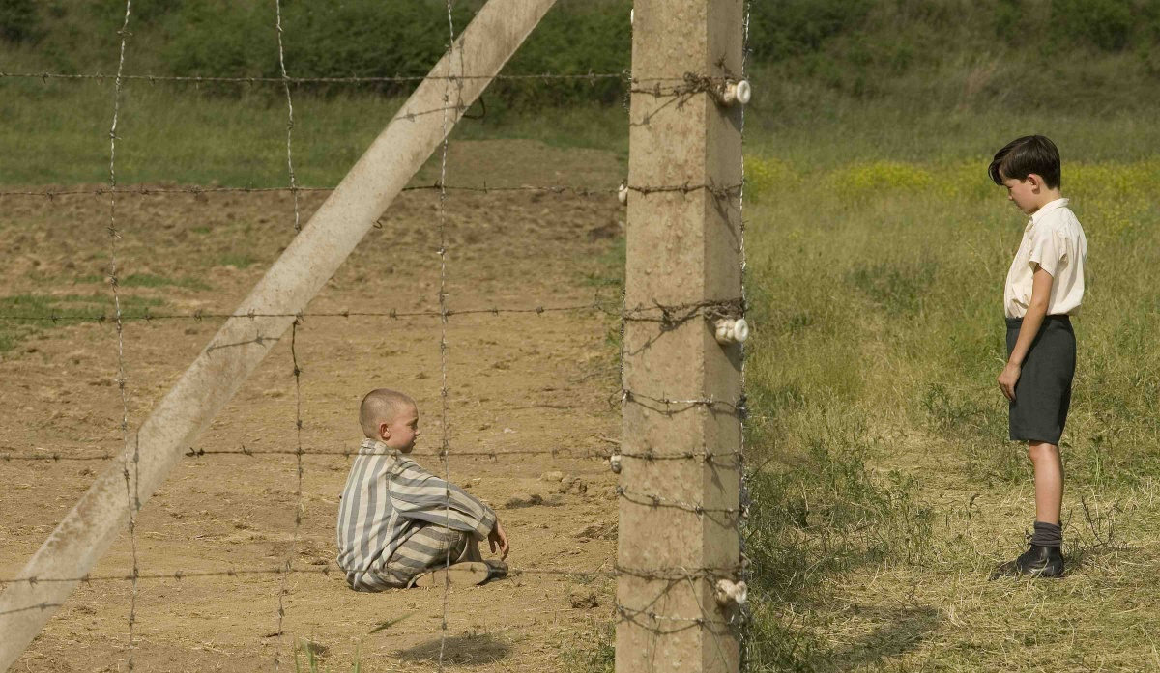
Бруно збагне, що має зовсім обмаль часу на прощання зі Шмулем… А головне – перед розлукою їм треба встигнути разом погратися… До того ж Бруно прагне допомогти другові знайти його батька

Slide 31
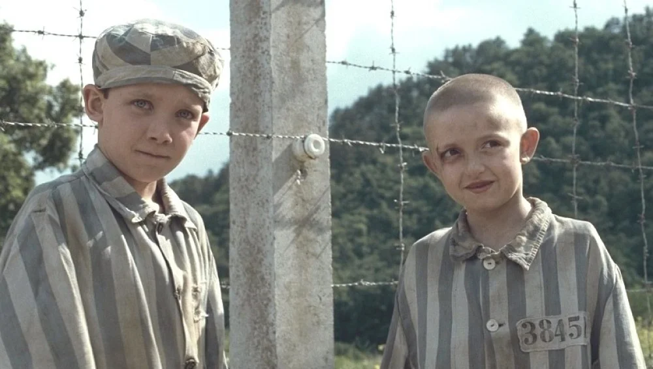
Так несподівано зітреться рубіж між сином нациста й жертвою режиму… І все це під гаслом “цілком таємно”

Slide 32
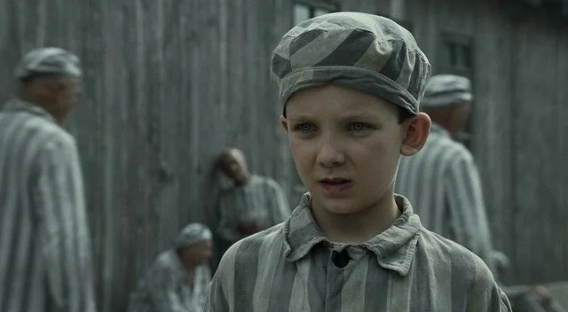
Можна стверджувати, що зустріч зі Шмулем стає фатальною для Бруно… Але за кожен злочин має бути кара.... Батько Бруно навіть не здогадується, якою тяжкою буде його розплата за масові вбивства

Slide 33
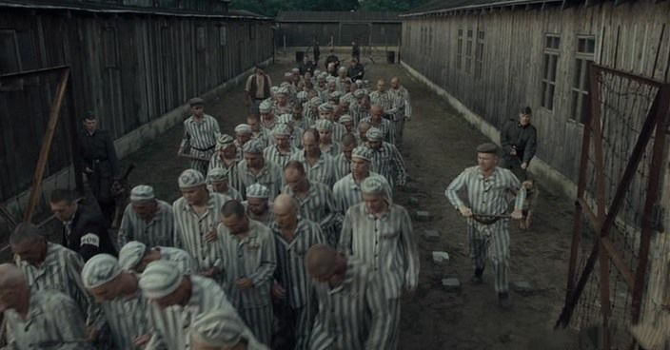
І якими “зрілими” будуть слова Бруно, звернені до його друга Шмуля незадовго до трагічної розв’язки : “Коли ти носиш правильний костюм, ти почуваєшся тією особою, якою претендуєш бути <…> Саме це я тепер і роблю, чи не так? Претендую бути особою на твоєму боці загорожіˮ

Slide 34
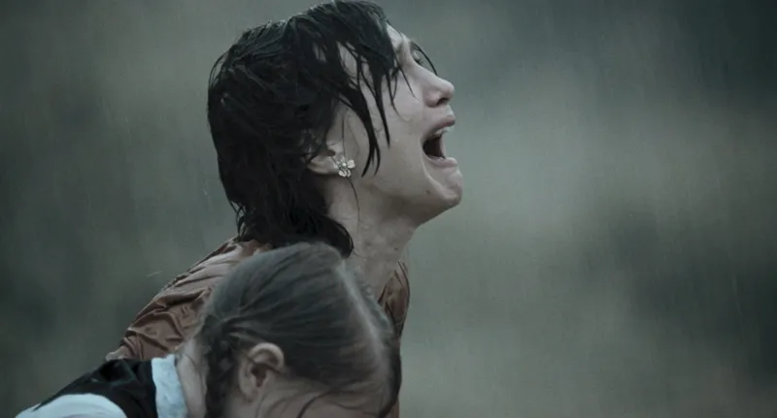
Найбільші трагедії викликають найболісніший катарсис, найгучніший резонанс…Та чи зупиняють Фурера (Фюрера!) та йому подібних – тих, котрі завше в чужому домі займають місце господаря за обіднім столом?

Slide 35
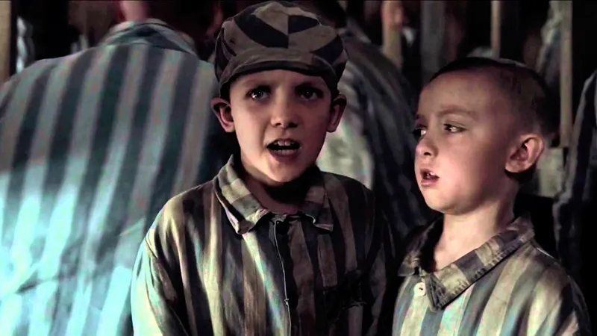
Роман Джона Бойна “Хлопчик у смугастій піжамі” – книга-вибух, книга-емоція, книга-війна, книга-доба, книга-трагедія…
Про двох Маленьких Принців, яких розмежовує колючий дріт і єднає Доля…
І вони, тримаючись за руки, йдуть за небокрай

Slide 36
Матеріали підготувала:
Ганна Клименко-Синьоок,
кандидатка філологічних наук, доцентка
кафедри української літератури та компаративістики
Черкаського національного університету
імені Богдана Хмельницького
Фото взяті з відкритих джерел

